Slide 1
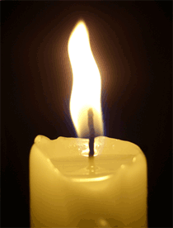
Я не боюсь ещё и ещё раз повторить: забота о здоровье – это важнейший труд воспитателя. От жизнерадостности, бодрости детей зависит их духовная жизнь, мировоззрение, умственное развитие, прочность знаний, вера в свои силы».
В.А. Сухомлинский

Slide 2
Использование здоровьесберегающих технологий на учебных занятиях

Slide 3
Цель: показать эффективность включения здоровьесберегающих технологий в образовательный процесс при организации коррекционно-развивающей работы.

Slide 4
Актуальность: ЗСТ- одно из эффективных средств, с помощью которых можно предотвратить ряд социальных проблем и недостатков в обеспечении уровня здоровья школьников.

Slide 5
  - артикуляционная гимнастика;
  - упражнения на развитие общей и мелкой моторики;
  - кинезиологические приёмы. упражнения на развитие общей и мелкой моторики кинезиологические при

Slide 6
Артикуляционная гимнастика способствует:
чёткому произношению звуков речи, что увеличивает скорость чтения, а также его качество (правильность и выразительность)
снятию эмоционального напряжения, созданию положительного настроя на урок (если проводится в его начале, как оргмомент)
формированию навыков самоконтроля

Slide 7
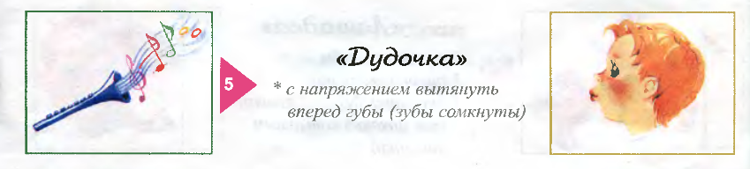
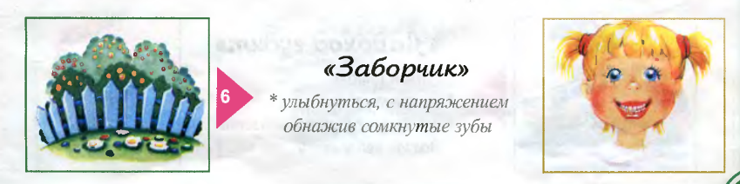
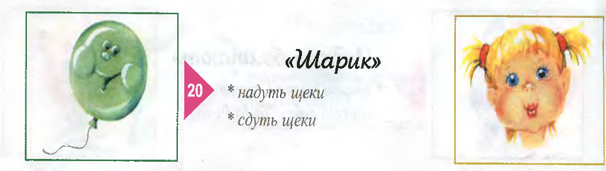

Slide 8
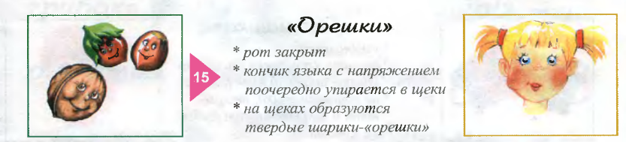
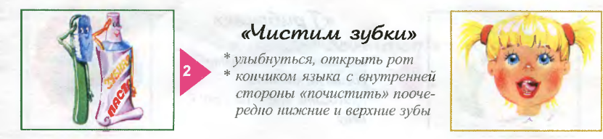
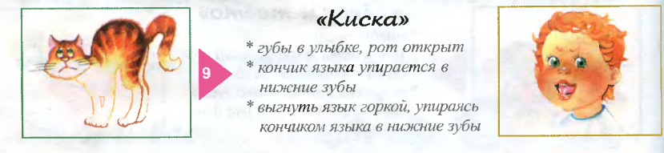

Slide 9
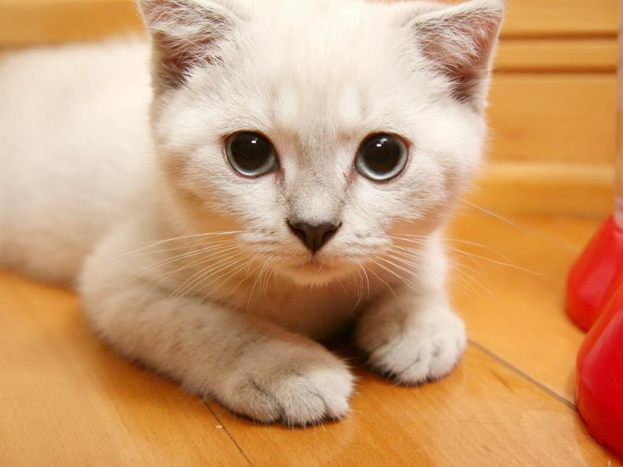
Утро с котиком Мурзиком

Slide 10
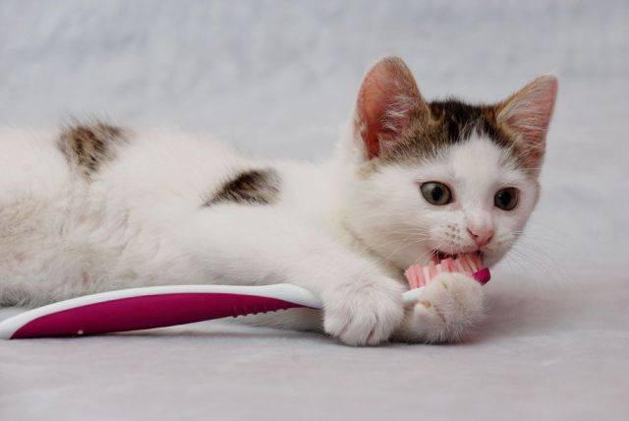
Котик Мурзик утром встал,
Чистить зубки побежал.
Вправо-влево, вправо-влево
Чистим зубки мы умело.
Пополощем ротик,
Как чистюля котик.
Потянуться.
В улыбке открыть рот и кончиком языка сильно «почистить» за нижними зубами 5-6 раз, затем за верхними зубами 5-6 раз.
Имитация полоскания рта.

Slide 11
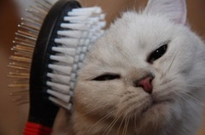
Мурзик наш расчёску взял,
И причёсываться стал.
Мы за ним не отстаём,
Всё покажем язычком.
В улыбке закусить язык зубами, «протаскивать» язык между зубами вперёд-назад.

Slide 12
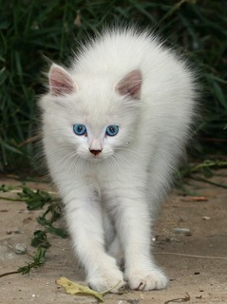
Дальше по порядку
Делаем зарядку!
Мурзик спинку выгибает.
Улыбнуться, открыть рот, кончик языка упереть за нижние зубы, «спинку» выгнуть. Удерживать, считая до восьми.

Slide 13
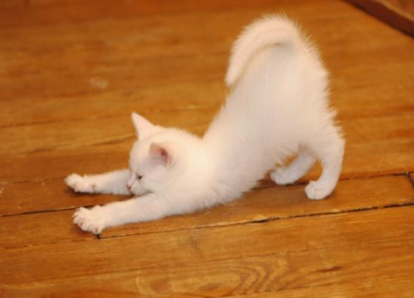
Мурзик спинку прогибает.
Открыть рот, прижать кончик языка к верхним зубам.

Slide 14
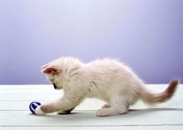
А теперь язык наш – мяч.
Мы начнём футбольный матч.
Гол забили мы! Ура!
Кончик языка упирать то в одну, то в другую щёку так, чтобы под щеками «надувались» мячики.

Slide 15
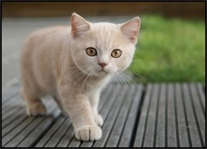
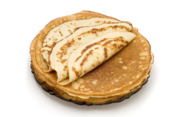
Вот и завтракать пора:
Котик нам напёк блины,
Со сметаною они!
Улыбнуться, открыть рот, положить широкий язык на нижнюю губу и удерживать под счёт до пяти.

Slide 16
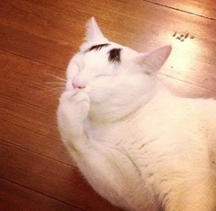
Как сметану любит котик?
Оближи скорее ротик.
Улыбнуться, открыть рот, облизать языком верхнюю, затем нижнюю губу.

Slide 17
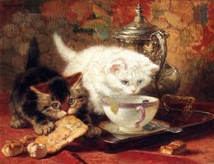
А теперь чаёк попьём,
Чай мы в чашечку нальём.
Мурзик сыт, Мурзик рад!
Мурзик любит всех ребят!
Улыбнуться, открыть рот, высунуть язык и тянуть его к носу, загибая бока язычка в виде чашечки.
Ритмично хлопать в ладоши.

Slide 18
Развитие общей и мелкой моторики

Slide 19
Использование упражнений для развития общей и мелкой моторики
- способствует повышению речевой активности;
- развивает речевые умения и навыки;
- снимает напряжение, восстанавливает работоспособность;
- активизирует познавательный интерес;
- улучшает концентрацию внимания, снижает трудности переключения с одного вида деятельности на другой.

Slide 20
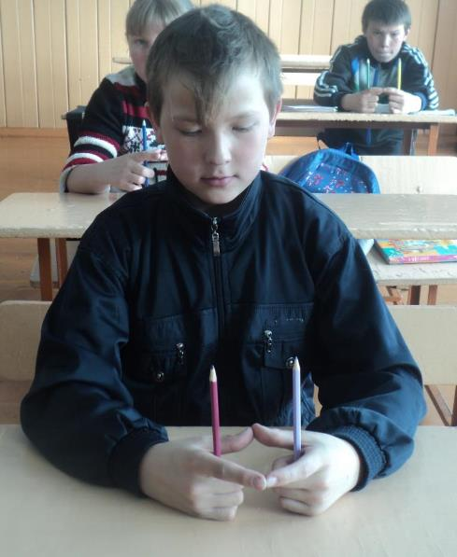
Толстопузый помидор

Slide 21
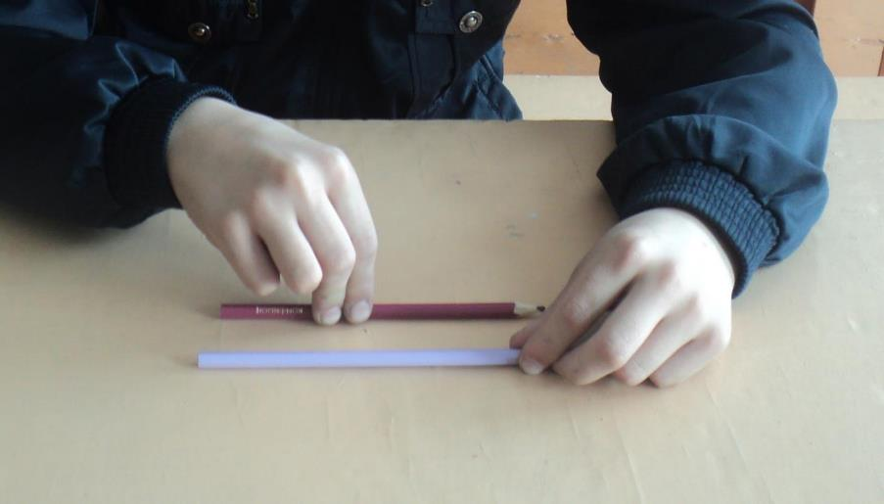
перелез через забор

Slide 22
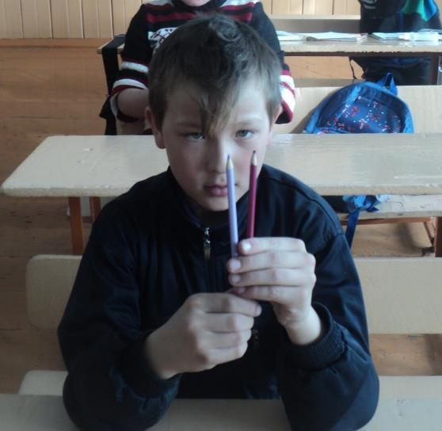
Как весёлый красный шар
покатился на базар…

Slide 23
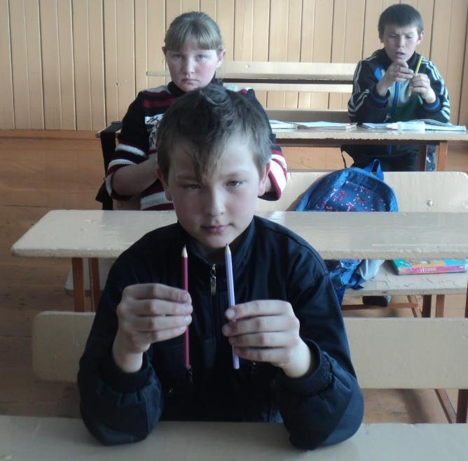
Обежал
за
рядом ряд…

Slide 24
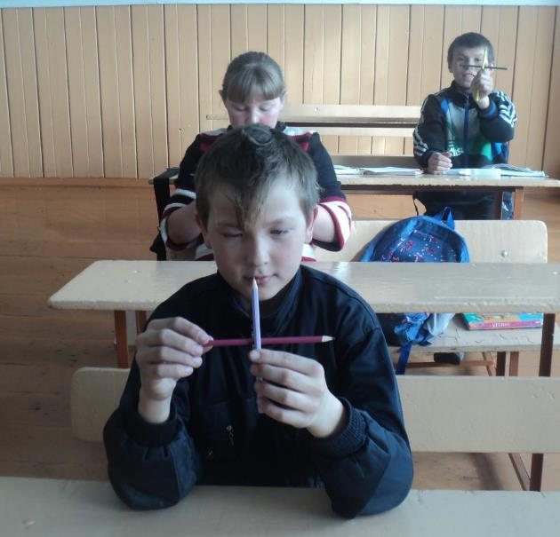
На ходу надел халат…

Slide 25
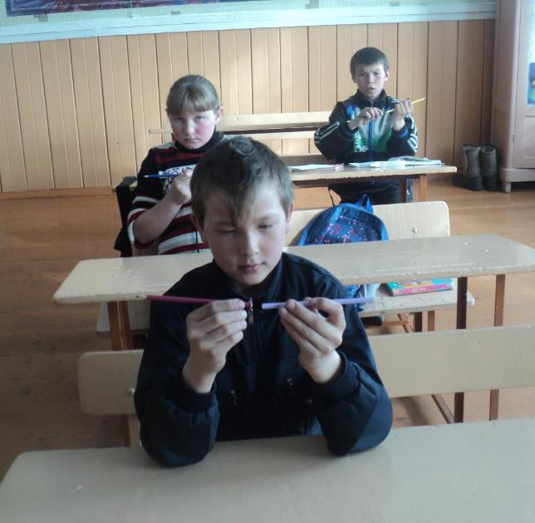
Подал звонкий голосок:

Slide 26
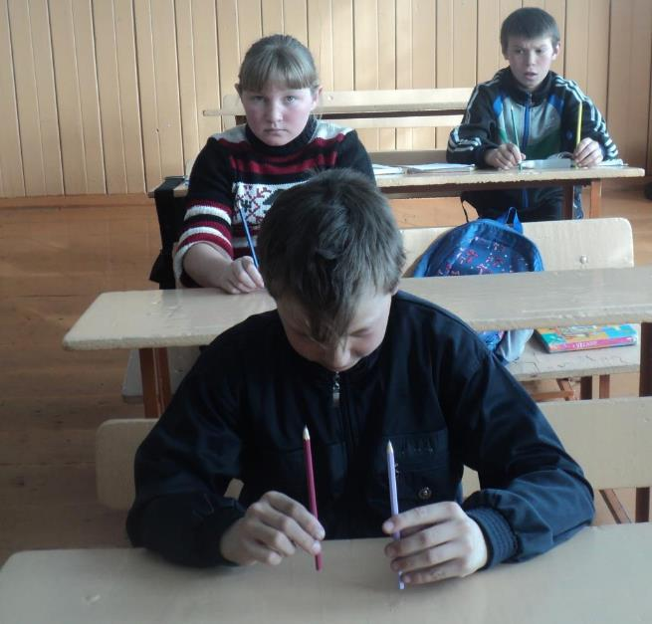
«Продаю томатный сок!»

Slide 27
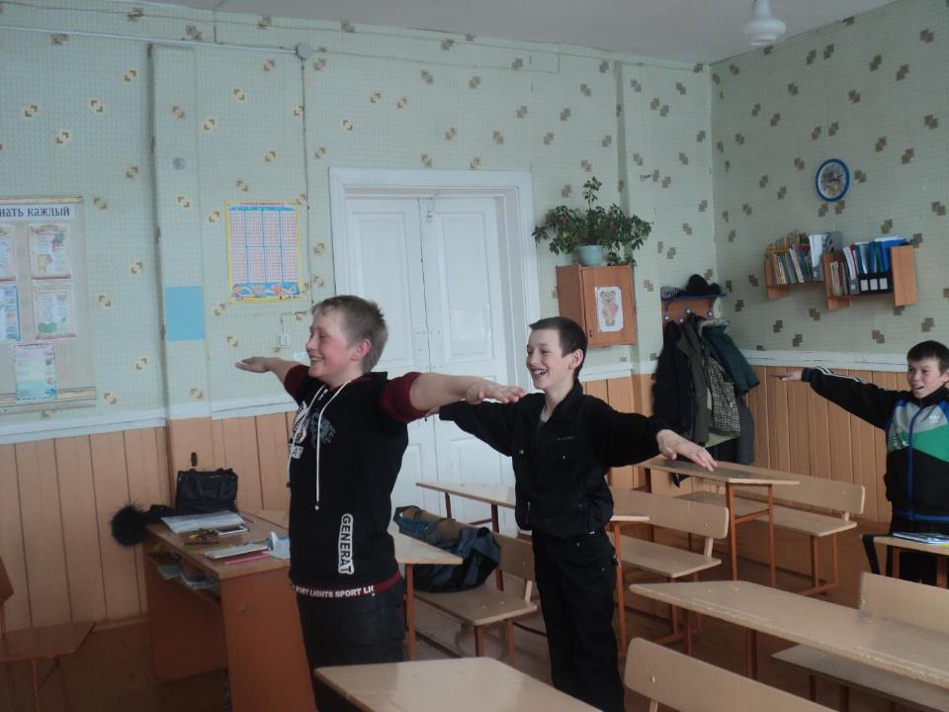

Slide 28
Кинезиологические упражнения

Slide 29
Кинезиологические упражнения
- способствуют улучшению почерка, так как развивают мелкую моторику рук;
- позволяют улучшить внимание, память, пространственные представления;
- повышают работоспособность, снижают утомляемость;
- активизируют познавательные процессы и повышают способность к произвольному контролю.

Slide 30
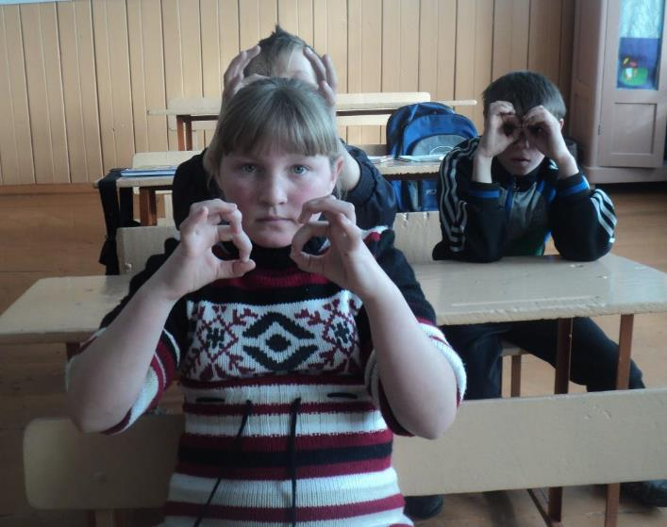
«Колечко»

Slide 31
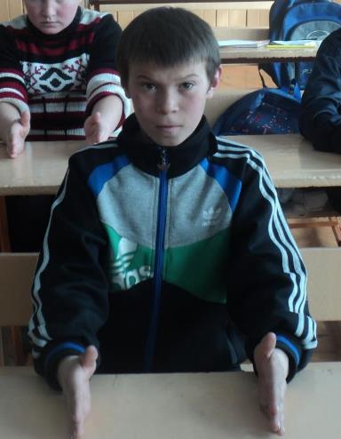
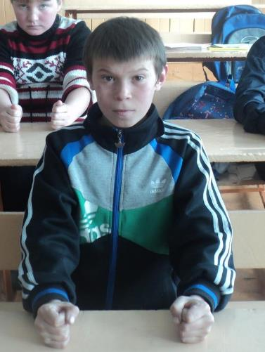
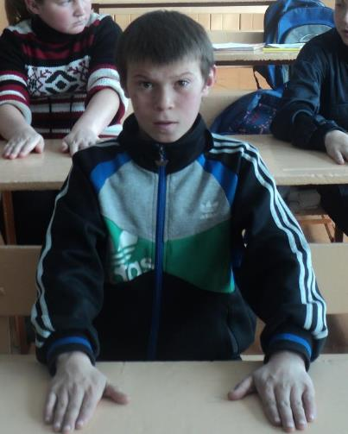
«Кулак – ребро –ладонь»

Slide 32
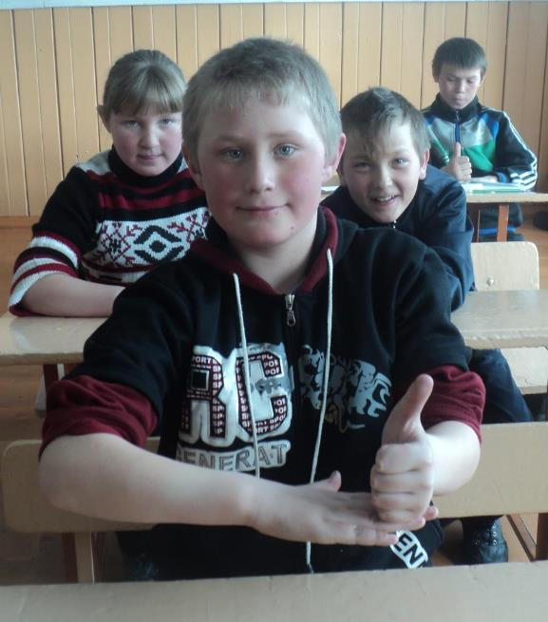
«Лезгинка»

Slide 33
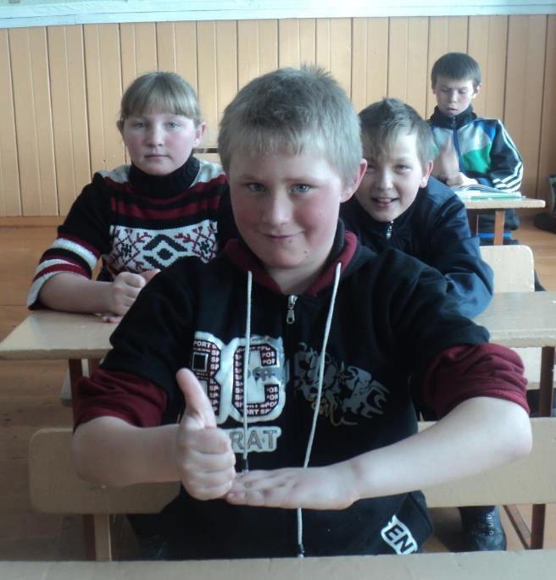

Slide 34
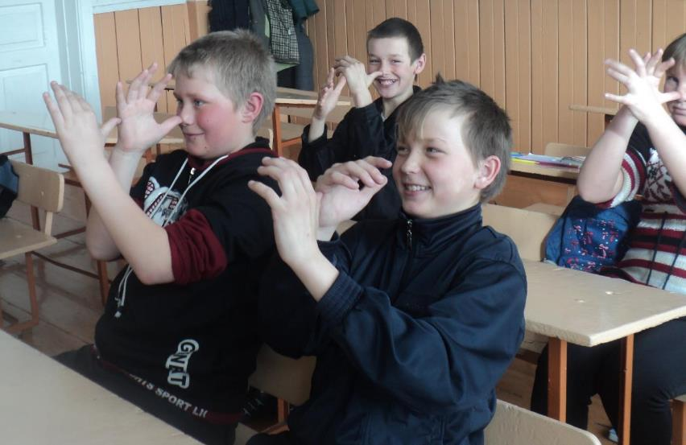
«Буратино»

Slide 35
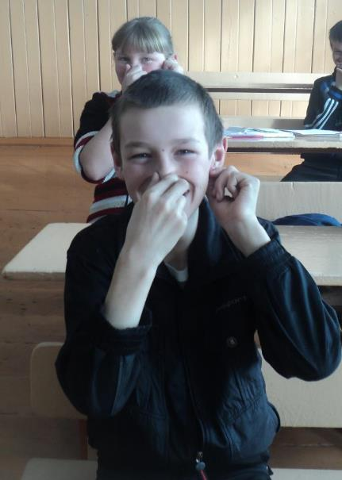
«Ухо-нос-хлопок»

